Slide 1
La formation professionnelle
Présentation dans les établissements scolaires
à destination des jeunes en fin de scolarité obligatoire

Slide 2
L’Apprentissage

Slide 3
Répartition de la formation
VOUS
Cours théoriques
(école professionnelle)
1-2 jours / semaine
Pratique professionnelle
(école / entreprise)
3-4 jours / semaine
Cours interentreprises
(Professionnels en entreprise / école)

Slide 4
2 modèles de formation
En entreprise (dual)
Pratique en entreprise
Cours professionnels en école
Rémunération
5 semaines de vacances / an
Contexte «professionnel»
En école des métiers
Pratique & cours professionnels en école
Pas de rémunération
Vacances scolaires (14 semaines / an)
Contexte «scolaire»
> 200 professions
20-aine de professions
Stages en entreprise

Slide 5

Procédure d’admission
Dossier
CV, lettre de motivation, documents (stages, etc.).
Concours / examens
Préparez-vous!
Entretien
Intérêt, perception du métier, questions, etc.
Stage
Peut être exigé
Prévoir plan B (C, D, …)

Slide 6
Comment faire son choix?

Slide 7
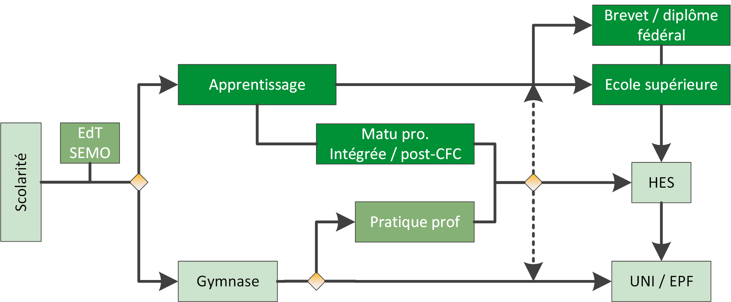
Gymnase / Apprentissage?

Slide 8
élaborer son projet
10ème | 11ème
S’informer
Internet
Se connaitre
Se décider
Synthétiser les informations
Professionnels (OCOSP)
Entourage: famille, amis
Portes ouvertes
Salon des métiers
Intérêts
Aptitudes
Valeurs
Stages
…
Valider son choix
Planifier
Stages
Délais d’inscription
Séances d’informations
Prévoir plans B (C, D, …)
Et si je ne fais rien?

